Slide 1
Weg eines Lebensprojektes
Notes:
Diese Trainingsressource dient dazu, aufzuzeigen, wie wichtig es ist, die Aufmerksamkeit auf die Notwendigkeit einer lebensbegleitenden Beratung für alle zu lenken sowie das Bewusstsein dahingehend zu schärfen, dass der Zugang zu lebenslangem Lernen ermöglicht wird sowie der Zugang zu spezifischen territorialen öffentlichen Dienstleistungen und Institutionen, die sich dieser Herausforderung und Aufgabe mit der Zielgruppe Erwachsener widmen, in Österreich forciert wird. Menschen profitieren beispielsweise bereits im Rahmen von Aus- und Weiterbildungsmaßnahmen für Erwachsene im Sinne einer anfänglichen Orientierung von vielen Beratungs-, Unterstützungs- und Trainingsangeboten, die ihnen den Start in ein neues Leben ermöglichen.
Lebensbegleitende Beratung dient dazu, sich selbst die Gelegenheit zu geben, innezuhalten und über sich selbst nachzudenken und an Herausforderungen zu wachsen. Diese Ressource untermauert die Bedeutung des lebenslangen Lernens und zielt darauf ab, das Bewusstsein für die dynamischen Entwicklungen unserer Gesellschaften und deren Auswirkungen auf unser Leben zu wecken.

Slide 2
Übergangsprozesse und Phasen der Veränderung
Notes:
Die Notwendigkeit, mit Übergangsphasen und Veränderungsprozessen richtig umzugehen oder wichtige Entscheidungen zu treffen sowie unerwartete Veränderungen gemäß den eigenen Lebensumständen zu meistern, betrifft Situationen und Lebenslagen, mit denen jede/r von uns im Laufe des Lebens konfrontiert werden könnte. Gerade in diesen Fällen kann es sinnvoll sein, sich diesen Herausforderungen zu stellen, um sich selbst weiter zu entwickeln und zu verbessern, um neue Bildungswege und berufliche Orientierungen einzuschlagen sowie um neue Aus- und Weiterbildungsangebote zu finden, die den persönlichen Vorstellungen für die Zukunft entsprechen.

Slide 3
Integration in Österreich
Schlüsselprioritäten Nationaler Aktionsplan für Integration, Wien (2009 - heute)
[..] Neben allgemeinen integrationspolitischen Leitlinien werden im NAP.I Herausforderungen, Grundsätze und Ziele in folgenden Handlungsfeldern vertiefend behandelt: Sprache & Bildung, Arbeit & Beruf, Rechtsstaat & Werte, Gesundheit & Soziales, Interkultureller Dialog, Sport & Freizeit sowie Wohnen und die regionale Dimension der Integration. […]
[..] All diese Integrationsmaßnahmen werden von dem Grundsatz getragen, dass Integration keine Einbahnstraße sondern ein wechselseitiger Prozess ist, der Anstrengungen sowohl der ZuwanderInnen als auch der Aufnahmegesellschaft erfordert. Denn Integration betrifft uns alle und ist daher eine gesamtgesellschaftliche Aufgabe, die ein friedliches Zusammenleben in Vielfalt ermöglicht.
z.B. Teilhabe an der Gesellschaft durch Bildung, Beschäftigung, Unternehmertum, Kultur sowie in unterschiedlichsten Lebensbereichen. […]
NAP.I Maßnahmenkatalog: https://www.bmeia.gv.at/fileadmin/user_upload/Zentrale/Integration/NAP/NAP_Massnahmenkatalog.pdf NAP.I Integrationsindikatoren: https://www.bmeia.gv.at/fileadmin/ZZZ_Medien_alt/bmeia/media/Integration/NAP/NAP_Indikatoren.pdf NAP.I Bericht: https://www.bmeia.gv.at/fileadmin/user_upload/Zentrale/Integration/NAP/Bericht_zum_Nationalen_Aktionsplan.pdf
Notes:
Integration in Österreich ist ein langfristiger und umfassender Prozess, der in unterschiedlichsten Lebensbereichen stattfindet. Ziel ist es, geeignete Rahmenbedingungen zu schaffen, um eine Teilhabe an der Gesellschaft für alle BürgerInnen sicherzustellen. All diese Integrationsmaßnahmen werden von dem Grundsatz getragen, dass Integration keine Einbahnstraße sondern ein wechselseitiger Prozess ist, der Anstrengungen sowohl der Zuwanderinnen und Zuwanderer als auch der Aufnahmegesellschaft erfordert. Denn Integration betrifft uns alle und ist daher eine gesamtgesellschaftliche Aufgabe, die ein friedliches Zusammenleben in Vielfalt ermöglicht. Im Nationalen Aktionsplan für Integration (NAP.I), der laufend an neue Herausforderungen adaptiert wird, werden neben allgemeinen integrationspolitischen Leitlinien Herausforderungen, Grundsätze und Ziele in den folgenden Handlungsfeldern vertiefend behandelt: Sprache & Bildung, Arbeit & Beruf, Rechtsstaat & Werte, Gesundheit & Soziales, Interkultureller Dialog, Sport & Freizeit sowie Wohnen und die regionale Dimension der Integration. Das Hauptaugenmerk wird dabei auf die Teilhabe an der Gesellschaft im Rahmen von Bildungsmaßnahmen, Beschäftigung, Unternehmertum, kulturellen Aspekten sowie in unterschiedlichsten Lebensbereichen gelegt.

Slide 4
Integration in Österreich | Status quo
Integrationsgesetz 2017 regelt zentrale Rahmenbedingungen für die Integration von Menschen, die sich langfristig in Österreich niederlassen
Grundsatz: „Integration durch Leistung“
Hauptziel des Gesetzes ist, Integration zu fördern und zu fordern, z.B. durch Integrationsangebote, Mitwirkungspflicht, Deutsch- und Werte-kurse, verpflichtender Integrationserklärung und bundesweit einheitlicher Integrationsprüfung.
Zuständigkeit: Bundesministerium für Europa, Integration und Äußeres
Laufendes Integrationsmonitoring
Forschungskoordinationsstelle für Migration
Jährlicher Integrationsbericht
Förderungen: 140 Projektförderungen, Fördervolumen € 13,80 Mio.
Integrationsgesetz: https://www.bmeia.gv.at/fileadmin/user_upload/Zentrale/Integration/Integrationsgesetz/Integrationsgesetz_2017.pdf
Integrationsbericht 2018: https://www.bmeia.gv.at/fileadmin/user_upload/Zentrale/Integration/Integrationsbericht_2018/Integrationsbericht_2018.pdf
Statistisches Jahrbuch Migration & Integration 2018: https://www.bmeia.gv.at/fileadmin/user_upload/Zentrale/Integration/Integrationsbericht_2018/Statistisches_Jahrbuch_2018.pdf
Förderungen: https://www.bmeia.gv.at/integration/projektfoerderung/foerderschwerpunkte/
Datenbank Integrationsprojekte: https://www.bmeia.gv.at/integration/datenbank-integrationsprojekte/
Österreichischer Integrationsfonds: https://www.integrationsfonds.at/der-oeif/ueber-den-oeif/integrationsgesetz-2017/
Notes:
Das Integrationsgesetz regelt die zentralen Rahmenbedingungen für die Integration von Menschen, die sich langfristig in Österreich niederlassen: Für den gesellschaftlichen Zusammenhalt und den sozialen Frieden braucht es klare Regeln. Der leitende Grundsatz ist dabei „Integration durch Leistung“. Menschen werden nicht danach beurteilt, woher sie kommen, sondern was sie bereit sind, in Österreich beizutragen. Hauptziel des Gesetzes ist, Integration zu fördern und zu fordern. Dies geschieht einerseits durch Integrationsangebote und anderseits durch die Festlegung einer Mitwirkungspflicht. Das Gesetz regelt ein durchgängiges und bindendes System für Deutsch- und Wertekurse mittels einer verpflichtenden Integrationserklärung, eine bundesweit einheitliche Integrationsprüfung, höhere Qualitätsstandards sowie Strafen und bessere Kontrollen. Ebenso kommt es zu einer erhöhten Transparenz und einem verbesserten Datenaustausch durch die Einführung eines Integrationsmonitorings und einer Forschungskoordinationsstelle. Die Integrationsagenden werden vom Bundesministerium für Europa, Integration und Äußeres (BMEIA) koordiniert, das auch einen jährlichen Integrationsbericht erstellt. Im Jahr 2018 wurden insgesamt 140 Projektförderungen mit Fokus auf Integration bewilligt. Das gesamte Fördervolumen betrug € 13,80 Millionen.
Die Gesetzeslage in Österreich in Punkto Migration gibt nur einen Überblick über den Letztstand, je nach politischer Lage können jederzeit Änderungen vorgenommen werden.

Slide 5
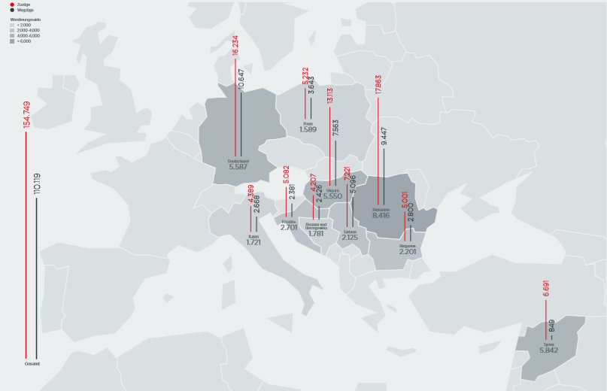
Migration | Statistik
2017
154.749 Zuzüge
24.735 Asylan- träge
AsylwerberInnen nach Geschlecht:
61% Männer
39% Frauen
TOP 5 Nationen:
Deutschland:186.841
Serbien: 120.174
Türkei: 117.297
Rumänien: 102.270
Bosnien & Herzego wina: 95.189
Asylanträge
Bericht des Migrationsrats: http://www.infografiken.com/bmi-at/Flipbook/de/2018.html#p=1
Sozioökonomische Indikatoren zu Migration: https://www.bmi.gv.at/Downloads/files/migrationoesterreichv2.pdf
Migrationsstatistiken: https://www.bmi.gv.at/Downloads/files/MIGRATION/bmiPosterAnsicht.pdf
Notes:
Österreich ist eines der beliebtesten Migrationsländer weltweit und nimmt jährlich gemessen an der Gesamtbevölkerung eine entsprechende Menge an MigrantInnen auf. 2017 wanderten 86.552 Personen aus EU/EFTA-Staaten (ohne Österreich) ein, 52.777 aus Drittstaaten sowie 15.420 ÖsterreicherInnen kamen wieder in ihr Heimatland retour, somit betrug der Gesamtzuzug 154.749 Personen. 2017 wurden insgesamt 24.735 Asylanträge gestellt und bearbeitet. Die Asylverteilung nach Geschlecht für das Jahr 2017 gestaltet sich wie folgt: 61% der AsylwerberInnen sind Männer und 39% Frauen. Die Top 5 Nationen, die in Österreich leben setzen sich wie folgt zusammen: an erster Stelle liegt Deutschland mit 186.841 Personen, gefolgt von Serbien mit 120.174 Personen, an dritter Stelle liegt die Türkei mit 117.297 Personen, gefolgt von Rumänien mit 102.270 Personen und Bosnien & Herzegowina mit 95.189 Personen.

Slide 6
Integration | Orientierungsfilme
Orientierungsfilm „Willkommen in Österreich“ (unterstützte Sprachversionen: Deutsch, Englisch, Türkisch, Arabisch, Serbisch/Bosnisch/Kroatisch)
Orientierungsfilm „Zusammenleben in Österreich“ (inklusive Untertitel in Arabisch oder Farsi)
Videos in verschiedenen Sprachversionen verfügbar unter: https://www.bmeia.gv.at/integration/download/videos/
Notes:
Diese Folie stellt zwei Orientierungsfilme - „Willkommen in Österreich“ sowie „Zusammenleben in Österreich“ – zur Verfügung, die auf der Webseite des zuständigen Bundesministeriums für Europa, Integration und Äußeres (BMEIA) zum Abruf bereit stehen. Als unterstützte Sprachversionen werden Deutsch, Englisch, Türkisch, Arabisch sowie Serbisch/Bosnisch/Kroatisch für den ersten Orientierungsfilm angeboten. Beim zweiten Orientierungsfilm besteht zusätzlich zur deutschen Sprachversion die Auswahl zwischen Untertiteln in Arabisch oder in Farsi.
„Willkommen in Österreich“ sowie „Zusammenleben in Österreich“ sind Filme des österreichischen Bundesministeriums für Europa, Integration und Äußeres. Mit Themen rund um das Leben in Österreich, die Werte der Gesellschaft, die Bedeutung von Bildung, Arbeit und des Erwerbs der Landessprache bieten sie für ZuwanderInnen einen kurzen Überblick über die zentralen Integrationsbelange der Republik. Lernen Sie Österreich als Gastland kennen!

Slide 7
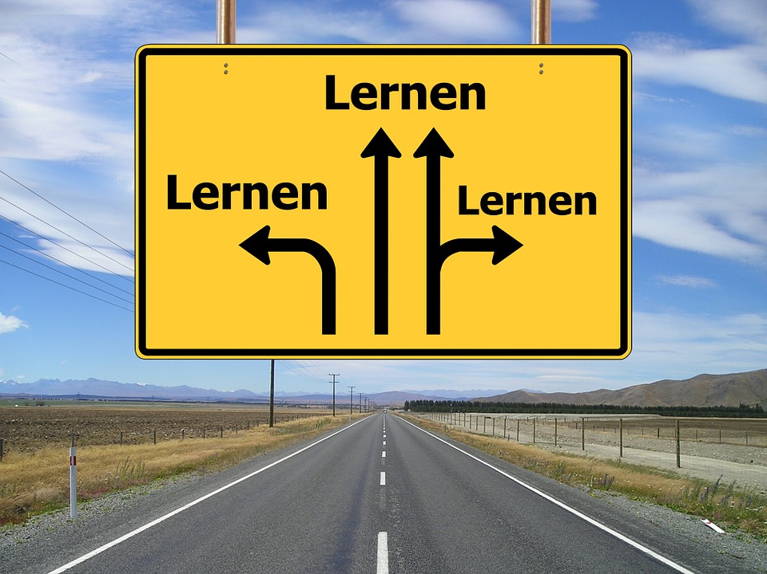
Notes:
Lebenslanges Lernen ist von äußerster Wichtigkeit und dienst als Integrationsinstrument. Beratungsdienste, Bildungs-, Unterstützungs- und Informationsdienstleistungen werden häufig von einer Bandbreite an öffentlichen und privaten gesellschaftlichen Akteuren angeboten und verfolgen je nach Beratungs- und Betreuungsprozess unterschiedliche Ziele. Zu den wichtigsten und am häufigsten sozial engagierten Akteuren zählen Kindergärten, Schulen und Universitäten (Bildungsberatung), Gesundheitsdienste (Familienunterstützungsleistungen und Gesundheitsvorsorge für Frauen), Gesundheitsdienste und Sozialfürsorge (psychologische Unterstützung und Integrationsmaßnahmen), Aus- und Weiterbildungszentren und Arbeitsagenturen (Fortbildung, Beratungs- und Validierungsdienstleistungen für früher erworbene Kenntnisse in Punkto Ausbildung und Beschäftigung), Kammern oder Branchenverbände (Selbstständigkeit und Unternehmertum) und viele weitere Dienstleister.

Slide 8
Lebenslanges Lernen und lebensbegleitende Beratung
Strategie zum lebensbegleitenden Lernen in Österreich 2020 (2011)
5 Leitlinien: Lebensphasenorientierung - Lernende in den Mittelpunkt stellen - Life Long Guidance – Kompetenzorientierung - Förderung der Teilnahme an LLL
Strategie Lifelong Guidance:
1.
Implementierung der Grundkompetenzen in allen Curricula
2.
Fokus auf Prozessorientierung und Begleitung
3. Professionalisierung der BeraterInnen, TrainerInnen
4.
Qualitätssicherung und Evaluation von Angeboten, Prozessen und Strukturen
5.
Zugang verbreitern – Angebote für neue Zielgruppen schaffen
Lebenslanges Lernen
Lebensbegleitende Beratung
Quelle: https://pixabay.com/de/wegweiser-verkehrszeichen-schild-2713360/
LLL-Strategie: https://erwachsenenbildung.at/themen/lebenslanges_lernen/oesterreichische_strategie/aktuell.php
Lifelong Guidance: http://www.lifelongguidance.at/qip/mm.nsf
Förderungen: https://erwachsenenbildung.at/service/foerderungen/foerderungen_ueberblick.php und https://www.foerderportal.at/lebenslanges-lernen/
Lebenslanges Lernen und Bildung im Alter: https://www.sozialministerium.at/site/Soziales_und_KonsumentInnen/Soziale_Themen/SeniorInnenpolitik/Lebenslanges_Lernen_und_Bildung/
Notes:
Diese Folie gibt einen Überblick über lebensbegleitende Beratung und lebenslanges Lernen (LLL), welche die Eckpfeiler der Strategie zum lebensbegleitenden Lernen in Österreich bis zum Jahr 2020 sowie der Strategie der Lifelong-Guidance darstellen.
Lebenslange Beratung zielt auf die Förderung der beruflichen Entwicklung von Menschen jeden Alters in allen Karrierestufen ab. Diese umfasst Karriereinformationen, Beratung, Coaching, Beurteilung von Fähigkeiten, Fertigkeiten und Kompetenzen sowie Mentoring. Die Strategie zum lebensbegleitenen Lernen in Österreich 2020 enthält 10 Aktionslinien, 5 Leitlinien (Lebensphasenorientierung, Lernende in den Mittelpunkt stellen, Life Long Guidance, Kompetenzorientierung, Förderung der Teilnahme an LLL) und 4 Grundprinzipien (Gender und Diversity, Chancengerechtigkeit und soziale Mobilität, Qualität und Nachhaltigkeit, Leistungsfähigkeit und Innovation).
Die österreichische „Lifelong-Guidance-Strategie“ basiert auf folgenden 5 Zielen, die auf Basis nationaler und internationaler Studien und in Abstimmung mit den Entwicklungen und Diskussionen auf EU-Ebene festgelegt wurden:
1. Implementierung der Grundkompetenzen in allen Curricula
2. Fokus auf Prozessorientierung und Begleitung
3. Professionalisierung der BeraterInnen, TrainerInnen
4. Qualitätssicherung und Evaluation von Angeboten, Prozessen und Strukturen
5. Zugang verbreitern – Angebote für neue Zielgruppen schaffen

Slide 9
GER - Gemeinsamer Europäischer Referenzrahmen für Sprachen
Beurteilung der Fortschritte von Lernerfolgen einer Fremdsprache
Vergleichbarkeit europäischer Sprachzertifikate
3 Niveaustufen:
A: Elementare Sprachverwendung
B: Selbständige Sprachverwendung
C: Kompetente Sprachverwendung
6 Sprachniveaus:
Verstehen: Hören & Lesen
Sprechen: An Gesprächen teilnehmen & Zusammenhängendes Sprechen
Schreiben: Schreibkompetenz
B2 Selbständige Sprachverwendung
C2
B2: Lernende sind in der Lage, die Hauptinhalte komplexer Texte zu konkreten und abstrakten Themen zu verstehen, sie verstehen im eigenen Spezialgebiet auch Fachdiskussionen. Können sich so spontan und fließend verständigen, dass ein normales Gespräch mit MuttersprachlerInnen ohne größere Anstrengung auf beiden Seiten gut möglich ist. Können sich zu einem breiten Themenspektrum klar und detailliert ausdrücken, einen Standpunkt zu einer aktuellen Frage erläutern und die Vor- und Nachteile verschiedener Möglichkeiten angeben.
C1
B2
B1
A2
A1
GER: file:///I:/Für%20Elisabeth/ENGAGE/Path%20to%20a%20Life_IT_200718/Gemeinsamer%20Europäischer%20Referenzrahmen%20für%20Sprachen_DE.pdf
Notes:
Der Gemeinsame Europäische Referenzrahmen befasst sich mit der Beurteilung von Fortschritten in den Lernerfolgen bezüglich einer Fremdsprache. Ziel ist, die verschiedenen europäischen Sprachzertifikate untereinander vergleichbar zu machen und einen Maßstab für den Erwerb von Sprachkenntnissen zu schaffen.
Die Niveaustufen des GER sind:
▪ A: Elementare Sprachverwendung
▪ B: Selbständige Sprachverwendung
▪ C: Kompetente Sprachverwendung
Diese sind nochmals in insgesamt 6 Stufen des Sprachniveaus unterteilt:
▪ A1 – Anfänger
▪ A2 – Grundlegende Kenntnisse
▪ B1 – Fortgeschrittene Sprachverwendung
▪ B2 – Selbständige Sprachverwendung
▪ C1 – Fachkundige Sprachkenntnisse
▪ C2 – Annähernd muttersprachliche Kenntnisse
Das Sprachniveau B2 – Selbständige Sprachverwendung im Detail:
Lernende sind in der Lage dazu die Hauptinhalte komplexer Texte zu konkreten und abstrakten Themen zu verstehen; sie verstehen im eigenen Spezialgebiet auch Fachdiskussionen. Können sich so spontan und fließend verständigen, dass ein normales Gespräch mit MuttersprachlerInnen ohne größere Anstrengung auf beiden Seiten gut möglich ist. Können sich zu einem breiten Themenspektrum klar und detailliert ausdrücken, einen Standpunkt zu einer aktuellen Frage erläutern und die Vor- und Nachteile verschiedener Möglichkeiten angeben.

Slide 10
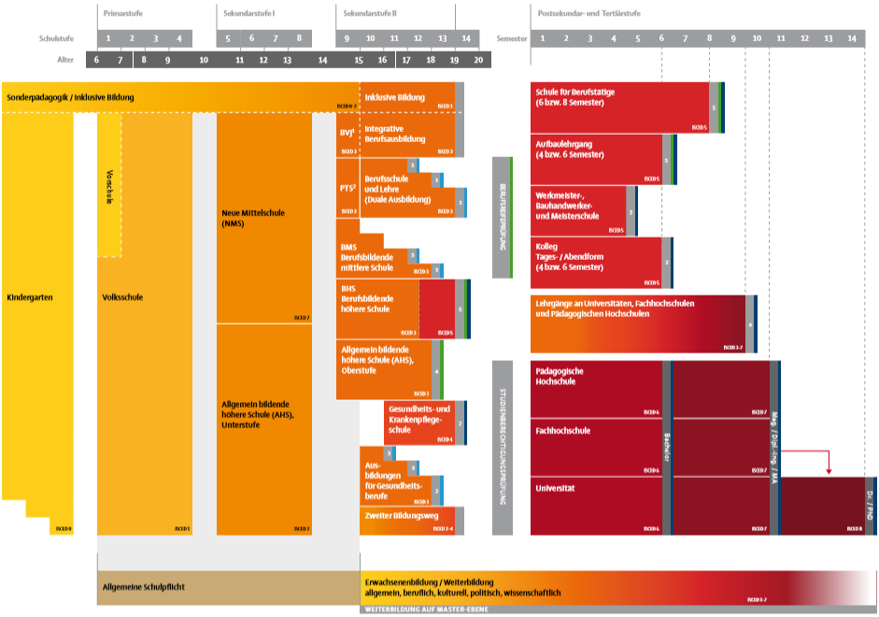
Das österreichische Bildungssystem
Österreichisches Bildungssystem: https://www.bildungssystem.at/
Notes:
Bildung ist der Schlüssel zu Integration und beruflichem Erfolg. Das österreichische Bildungssystem ist nach dem Dualen-Modell aufgebaut. In Österreich ist die Schulausbildung Bundessache, daher gibt es auch für alle SchülerInnen im gesamten Land einen einheitlichen Lehrplan. Die Einschulung erfolgt in Österreich im Alter von sechs Jahren in die Volksschule. Sogenannte Kann-Kinder können auch schon mit fünf Jahren eingeschult werden. Nach vier Jahren findet die erste Leistungsauswahl statt. In Österreich können die Eltern der Kinder auf Empfehlung der LehrerInnen entscheiden, ob sie ihre Kinder auf die Neue Mittelschule (NMS) oder die Unterstufe der allgemeinen höheren Schule schicken (AHS-Unterstufe). Die allgemeine Schulpflicht endet mit dem positiven Abschluss des 9. Schuljahres. SchülerInnen können nun eine berufsbildende mittlere Schule (BMS: 1-4-jährig je nach Ausbildungsschwerpunkt), eine allgemeinbildende höhere Schule (AHS: 4-jährig) oder eine berufsbildende höhere Schule (BMS: 5-jährig) besuchen, an deren Ende die Matura steht oder den Polytechnischen Lehrgang (Dauer: 1 Jahr) und im Anschluss eine Lehre (in der Regel 3 Jahre) absolvieren. Die Ausbildung in der polytechnischen Schule ist sehr praxisorientiert und dient schon ganz konkret der Berufsvorbereitung. Es besteht zudem die Möglichkeit zusätzlich zur Lehrabschlussprüfung die Matura zu absolvieren – das Konzept „Lehre mit Matura“ ist in Österreich sehr erfolgreich. Die duale Ausbildung bestehend aus Präsenzzeiten in der Berufsschule und Lehre mit Lehrausbildung im auszubildenden Lehrbetrieb hat sich in Österreich bewährt.
Eine Sonderform der Berufsausbildung ist die sogenannte „integrative Berufsausbildung“, bei der soziale benachteiligte Personen, Personen, die unter Lernschwierigkeiten leiden oder eine Beeinträchtigung haben, in Österreich dennoch die Chance erhalten eine Lehrausbildung zu beenden. Diese Jugendlichen werden nicht alleine gelassen und vom Arbeitsmarktservice, dem Bundessozialamt und anderen Institutionen gefördert, denn jedem Jugendlichen wird eine Ausbildung bis 18 garantiert.
Bei der „inklusiven Bildung“ liegt der Fokus auf Integration, Inklusion und Sonderpädagogik und SchülerInnen erhalten spezielle Fördermaßnahmen. Es wurden in diesem Zusammenhang besondere gesetzliche Regelungen geschaffen, die entsprechende Abweichungen vom Lehrplan sowie einen erweiterten Förderunterricht ermöglichen.
SchülerInnen, die die Matura abgelegt haben, können dann eine österreichische Hochschule (Universität oder Fachhochschule) besuchen. Auch hier stehen am Ende der Ausbildung (Dauer: 3-8 Jahre im Bologna System) die international anerkannten und vor allem vergleichbaren Abschlüsse Bachelor, Master und phD.
Ausbildungen der Gesundheits- und Pflegeberufe können anders als in vielen europäischen Ländern im Rahmen von Kurzausbildungen von 1-3 Jahren absolviert werden und schließen mit staatlich anerkanntem Diplom ab. Erst seit 2008 werden Bachelor- und Masterstudiengänge für den gehobenen Dienst der Gesundheits- und Krankenpflege angeboten.
Zusätzlich zu einem Studium an einer Universität oder Fachhochschule können nach der Matura sogenannte tertiäre Kurzausbildungen abgeschlossen werden, dazu zählen beispielsweise Schulen für Berufstätige (Dauer: 6-8 Semester), Aufbaulehrgänge (Dauer: 4-6 Semester), Werkmeister-/Bauhandwerker-/Meisterschulen (Dauer: 2-4 Semester, kommissionelle Abschlussprüfung, die zur Berechtigung zur Ausbildung von Lehrlingen führt) und Kollegs in Tages- oder Abendform (Dauer: 4-6 Semester), die mit einer Diplomprüfung abschließen. Zudem werden verschiedene Lehrgänge an Universitäten, Fachhochschulen und Pädagogischen Hochschulen angeboten, deren Dauer je nach Lehrgang individuell festgelegt ist. StudentInnen von Pädagogischen Hochschulen (Dauer: 3-6 Jahre) sind mit erfolgreicher Beendigung des Studiums zur Lehrbefähigung für das gewählte Lehramt berechtigt.
Auf dem sogenannten zweiten Bildungsweg können SchülerInnen und Erwachsene ihren Schulabschluss nachholen – dies ist beispielsweise mittels einer Externistenmatura möglich und berechtigt zum Studium an einer Universität oder Fachhochschule. Zudem werden spezielle Förderungen angeboten.
Die Ausbildungspflicht bis 18 unterstreicht in Österreich die Notwendigkeit, jungen Menschen mit einer möglichst guten Ausbildung einen positiven Start ins Berufsleben zu ermöglichen und wurde 2017 eingeführt.
Die Darstellung und Beschreibung des österreichischen Bildungssystem stellt nur eine Momentaufnahme dar und kann je nach politischer Situation adaptiert werden.

Slide 11
Berufsanerkennung in Österreich
Anerkennung ausländischer Berufsqualifikationen in Österreich zwingend vorgeschrieben
Rechtlicher Rahmen: Berufsanerkennungsrichtlinie
AST - Anlaufstellen für Personen mit im Ausland erworbenen Qualifikationen in allen Bundesländern
4 Verfahren zur Anerkennung:
Berufliche Anerkennung (Berufszulassung) reglementierter Berufe im Sinne der EU-Anerkennungsrichtlinie
Nostrifikation von Schul- und Reifezeugnissen
Nostrifizierung von akademischen Abschlüssen zur Berufsausübung
Gleichhaltung von Lehrberufsabschlüssen
Anerkennungswegweiser: https://www.berufsanerkennung.at/
Bewertung der Schulabschlüsse online auf der Webseite des Bundesministeriums für Bildung möglich: https://www.asbb.at/
Zuständige Stellen:
Bundesministerium für Bildung, Wissenschaft und Forschung
Bundesministerium für Digitalisierung und Wirtschaftsstandort
Sozialministerium (Gesundheits- und Pflegeberufe)
Notes:
Im Falle einer außerhalb Österreichs erworbenen Qualifikation ist eine Anerkennung durch die zuständigen österreichischen Behörden vor der Berufsausübung vorgeschrieben. Ohne Anerkennung begehen sowohl Ausübende als auch jene, die diese Personen zu einer entsprechenden Tätigkeit heranziehen, eine mit Geldstrafe bedrohte Verwaltungsübertretung neben allfälligen zivil- und strafrechtlichen Haftungsfolgen. Als rechtlicher Rahmen gilt die Berufsanerkennungsrichtlinie. In Österreich gibt es keine einheitlichen Regelungen in Bezug auf die formale Anerkennung von aus dem Ausland mitgebrachten Qualifikationen.
Welches Verfahren zur Anerkennung von im Ausland erworbenen Qualifikationen (Abschlüssen) zur Anwendung kommt ist davon abhängig, für welchen Bereich die Qualifikation benötigt wird. Es gibt vier Formen der Anerkennung:
● Berufliche Anerkennung (Berufszulassung) reglementierter Berufe im Sinne der EU-Anerkennungsrichtlinie
● Nostrifikation von Schul- und Reifezeugnissen
● Nostrifizierung von akademischen Abschlüssen zur Berufsausübung
● Gleichhaltung von Lehrberufsabschlüssen
Mittels des Anerkennungswegweisers auf https://www.berufsanerkennung.at/ erhalten Sie online Informationen zum richtigen Verfahren der Anerkennung, zu den benötigten Dokumenten und Übersetzungen, zur Verfahrensdauer, zu möglichen Kosten und finanzieller Unterstützung.
Die AST-Beratungsstellen bieten in allen Bundesländern umfassende Informations- und Beratungsleistungen in Punkto Anerkennungs- und Bewertungsverfahren an. Dies erfolgt kostenlos und in mehreren Sprachen.
Eine Bewertung der Schulabschlüsse ist online auf der Webseite des Bundesministeriums für Bildung, Wissenschaft und Forschung jederzeit unter folgendem Link möglich: https://www.asbb.at/
Die zuständigen Stellen zur Berufsanerkennung sind je nach Beruf gegliedert – das Bundesministerium für Bildung, Wissenschaft und Forschung und das Bundesministerium für Digitalisierung und Wirtschaftsstandort sowie das Sozialministerium mit Fokus auf Gesundheits- und Pflegeberufen.

Slide 12
Arbeitsmarktservice in Österreich
Notes:
Das Arbeitsmarktservice - kurz AMS - ist das führende Dienstleistungsunternehmen am Arbeitsmarkt in Österreich. Zu den zentralen Aufgaben zählen neben dem politischen Ziel der Vollbeschäftigung die Vermittlung von Arbeitskräften auf offene Stellen am Arbeitsmarkt und die Unterstützung in Punkto Eigeninitiative von Arbeitsuchenden und Unternehmen durch Beratung, Information, Qualifizierung und finanzieller Förderung. Durch Klicken auf die einzelnen Bilder erhalten Sie einen Einblick in das Aufgabenspektrum des AMS.

Slide 13
Arbeitsmarktservice in Österreich
AMS-Berufsinformationssystem gegliedert nach Klassifikation:
Berufssystematik:
15 Berufsbereiche
ca. 500 Berufsgruppen
ca. 17.500 Berufsbezeichnungen
alle Lehrberufe (ca. 330)
Systematik beruflicher Kompetenzen:
24 Kompetenzbereiche
> 25.000 Kompetenzbezeichnungen
Erklärungen zu Kompetenzen
Verbindung mit Berufssystematik
Vermittlung von Arbeits-kräften am Arbeitsmarkt
Unterstützung
Beratung
Information
Qualifizierung
Förderung
Arbeitsmarktservice Österreich: https://www.ams.at/
AMS-Berufsinformationssystem nach Berufen: https://www.ams.at/bis/bis/BerufsstrukturBaum.php
AMS-Berufsinformationssystem nach Kompetenz: https://www.ams.at/bis/bis/KompetenzstrukturBaum.php
Notes:
Das Berufsinformationssystem (BIS) des AMS bietet für ca. 500 Berufsgruppen Kurzbeschreibungen zu Tätigkeiten, Beschäftigung, Einkommen, beruflichen Kompetenzen, zu Aus- und Weiterbildung und vielem mehr.
Das Berufsinformationssystem ist im Wesentlichen auf zwei Klassifikationen aufgebaut:
Gegliedert nach Berufssystematik in 15 Berufsbereichen und laufend aktualisierter Systematik, ca. 500 beschriebenen Berufsgruppen, ca. 17.500 Berufsbezeichnungen und allen Lehrberufen Österreichs (ca. 330)
Hierarchisch gegliedert nach Systematik beruflicher Kompetenzen in 24 Kompetenzbereichen und laufend aktualisierter Systematik, über 25.000 Kompetenzbezeichnungen, Erklärungen zu weniger geläufigen Kompetenzen, direkter Anbindung an die Berufssystematik
Bei Interesse an einem bestimmten Beruf bietet das AMS die Möglichkeit sich einen allgemeinen Überblick über berufliche Möglichkeiten zu verschaffen. Auf der Webseite www.karrierevideos.at stehen rund 350 Videos aus den Bereichen Lehrberuf, Schule, akademische und sonstige Berufe, etc. 24 Stunden am Tag kostenlos zur Verfügung, die bei der Beantwortung von beruflichen Fragen nützlich sein können.

Slide 14
Weibliches Unternehmertum in Österreich
WKÖ Frau in der Wirtschaft: UnternehmerInnen Award
Projekt „Unternehmerin macht Schule“: Ziel – SchülerInnen für unternehmerische Laufbahn begeistern
Gründerservice Wirtschaftskammer für NeugründerInnen und Start-ups
Community Female Founders
Förderungen: Austria Wirtschaftsservice
40.894 Projekte (80% Innovationsprojekte)
€ 3,8 Mio. (2018)
Statistiken (2016):
Frauenerwerbsquote: 70,9%
Unternehmensgründung: 44% Frauenanteil
Gewerberechtliche Geschäftsführung: 15,9% Frauenanteil
Handelsrechtliche Geschäftsführung: 14% Frauenanteil
Aufsichtsrat: 16,5% Frauenanteil
37% der Einzelunternehmen von Frauen geleitet (114.184)
Heraus-forderungen für Frauen in der Wirtschaft
Finanzierung
Zugang zu Informationen
Weiter-bildungs- & Schulungs-möglich-keiten
Zugang zu Netzwerken zu Geschäfts-zwecken
Vereinbarkeit von Familie und Beruf
Frauenstatistik Wirtschaftskammer Österreich: https://www.wko.at/site/FIW/Wir--ber-uns/Zahlen--Daten--Fakten/frauen-fakten2017.pdf
Projekt Unternehmerin macht Schuel: https://www.wko.at/site/fiw/Infoblatt_Unternehmerin-macht-Schule_neu.pdf
Gründerservice der Wirtschaftskammer: https://www.gruenderservice.at/
Publikationen für GründerInnen: https://www.gruenderservice.at/site/gruenderservice/publikationen/publikationen.html
Leitfaden für GründerInnen: https://www.gruenderservice.at/site/gruenderservice/publikationen/lf_gruender_2018.pdf
Female Founders: https://www.femalefounders.global/ff-south
Austria Wirtschaftsservice: https://www.aws.at/
Notes:
Frauen leisten in Österreichs Wirtschaft Herausragendes und sind ein wichtiger Motor für Innovation und Wirtschaft. Mit dem Unternehmerinnen-Award der Wirtschaftskammer Österreich werden jährlich unternehmerische Persönlichkeiten ausgezeichnet und die Verdienste der Frauen publik gemacht. Beim Projekt „Unternehmerin macht Schule“ begeistern Unternehmerinnen die SchülerInnen für eine unternehmerische Laufbahn. Das Gründerservice der Wirtschaftskammer ist eine kompetente Beratungsstelle der Wirtschaftskammer Österreich, die angehenden UnternehmerInnen aller Sparten Beratungs-, Informations- und Coachingleistungen zur Verfügung stellt. Diese Dienstleistung wird österreichweit angeboten und umfasst beispielsweise ExpertInnenberatung zu Spezialfragen aus rechtlichen Bereichen, in Punkto Wirtschaftsrecht und Gewerberecht, Betriebsanlagenservice, Arbeitsrecht und Sozialrecht, Steuern, Förderungen und vieles mehr. Die Community Female Founders vernetzt weibliche GründerInnen aus drei EU-Ländern – Österreich, Slowenien und Kroatien – und hat sich zum Ziel gesetzt ambitionierte Gründerinnen bei der Verwirklichung ihrer Unternehmensidee zu unterstützen. Es stehen UnternehmensgründerInnen zahlreiche Bundesförderungen zur Verfügung, unter anderem durch das Austria Wirtschaftsservice, wo 40.984 Projekte betreut werden, davon handelt es sich mit 80% primär um Innovationsprojekte. Das Fördervolumen für 2018 beträgt EUR 3,8 Millionen. Frauen leisten einen wichtigen Beitrag zur Wirtschaftsleistung des Landes – die Frauenerwerbsquote beträgt 70,9 Prozent. 2016 wurde mehr als jedes dritte Unternehmen in Österreich (37% oder 114.184 Unternehmen) von einer Frau geleitet, dies ist vor allem im Dienstleistungssektor der Fall. Bei den Unternehmensgründungen beträgt der Frauenanteil 44 Prozent. Die gewerberechtliche Geschäftsführung haben 15,9 % und die handelsrechtliche Geschäftsführung haben 14 % der Frauen inne. Der Frauenanteil in den Aufsichtsräten beträgt 16,5 Prozent.
Bei der Gründung und Führung eines Unternehmens sehen sich Frauen mit folgenden Herausforderungen konfrontiert: Zugang zu Finanzmitteln, Zugang zu Informationen, Aus- und Weiterbildung, Zugang zu Netzwerken für geschäftliche Zwecke sowie Vereinbarkeit von geschäftlichen und familiären Anliegen.

Slide 15
Notes:
Frauen sind ein wichtiger Eckpfeiler der österreichischen Wirtschaft – beim Klicken auf das Bild erhalten Sie wichtige Informationen zu Bildungsstatus, Unternehmensgründungen, demographischen Daten und weitere interessante Fakten rund um Frauen, Wirtschaft und Unternehmen in Österreich. Die Daten wurden von der Wirtschaftskammer Österreich aufbereitet.

Slide 16
Evaluierungsschema Weg eines Lebensprojektes
Dienstleistung Institution | 1 | 2 | 3 | 4 | 5 | Verbesserungs-vorschläge
Legende
1 = völlig unzureichend
2 = unzureichend
3 = akzeptabel (Standard)
4 = gut und zweckdienlich
5 = sehr gut - exzellent
Notes:
Nach diesem kurzen Überblick in Punkto Beratungsinstitutionen und -leistungen, Bildung und lebenslanges Lernen, Unternehmertum sowie Arbeitsagenturen und deren Aufgaben und Schwerpunkttätigkeiten zur Arbeitsvermittlung in Österreich beginnen Sie nun mit Ihrer persönlichen Bewertung, indem Sie auf dem dargestellten vorliegenden Evaluierungsschema den Weg zu einem Lebensprojekt beschreiben, welche Institutionen Sie während Ihres Aufenthalts im neuen Gastland bereits kennengelernt haben und über welche Sie Zugang zu Beratungs- und Unterstützungsleistungen, Schulungen, Informationen und anderen unterstützenden Dienstleistungen erhalten haben. Listen Sie diese auf und geben Sie die effektiven Auswirkungen dieser gesammelten Erfahrungen auf Ihr persönliches Leben an (erwähnen Sie z.B. was Sie gelernt haben, ob und wie Sie diese neu erlangten Kenntnisse angewendet haben, welche Erfahrungen/Kenntnisse nicht mit Ihren persönlichen Wertvorstellungen vereinbar bzw. ungeeignet waren und begründen Sie dies, etc.).
Verwenden Sie dazu die Arbeitsunterlage: Weg eines Lebensprojektes - Beurteilungsraster und summative Evaluationsmatrix.

Slide 17
SUMMATIVE
EVALUATIONSMATRIX
Führen Sie hier die Verbesser-ungsvor-schläge an
1)
2)
3)
Völlig unzureichend
Unzureichend
Standard
Gute und exzellente Dienst-leistungen
Notes:
Tauschen Sie nun innerhalb Ihrer Gruppe die Evaluationsschemen aus, präsentieren und erklären Sie Ihre Ergebnisse und fassen Sie die Ergebnisse in der summativen Evaluationsmatrix zusammen. Für jede Dienstleistungstypologie erhalten Sie dadurch eine "Qualitative Zuordnung" der Beratungs-, Unterstützungs- und Trainingsangebote in Ihrem lokalen Kontext. Die letzte Aufgabe besteht darin, jene Verbesserungsvorschläge aufzulisten, auf die die Gruppe hinweisen möchte, und einen gemeinsamen Empfehlungstext für die interessierten Entscheidungsträger zu erstellen ... Identifizieren Sie sich mit den EmpfängerInnen Ihrer Anforderungen und Änderungswünsche und reichen Sie diese ein bzw. senden Sie diese ab ... Sie werden erstaunt sein über das Feedback, das Sie erhalten!
Verwenden Sie dazu die Arbeitsunterlage: Weg eines Lebensprojektes - Beurteilungsraster und summative Evaluationsmatrix.

Slide 18
Literatur und Links I
Österreichischer Integrationsfonds: https://www.integrationsfonds.at/
Video Integrationsbericht 2018: https://www.youtube.com/watch?time_continue=108&v=fBNOKOwZmRs
Studie zur Integration in Österreich (Gfk, 2011): http://medienservicestelle.at/migration_bewegt/wp-content/uploads/2011/05/GfK-Integration-in-Ö.pdf
Integrationsvereinbarungsverordnung: https://www.bmeia.gv.at/fileadmin/user_upload/Zentrale/Integration/Integrationsvereinbarung/BGBLA_2017_II_242.pdf
Berufsanerkennungs- und Bewertungsgesetz idF 2018: https://www.bmeia.gv.at/fileadmin/user_upload/Zentrale/Integration/Berufsanerkennung/Kundmachung_BGBl._I_Nr._55_2016.pdf
Diverse Publikationen zum Thema Integration des BMEIA: https://www.bmeia.gv.at/integration/download/publikationen/
Lehrmaterial des ÖIF: http://sprachportal.integrationsfonds.at/
Integrationsförderung in Österreich: https://www.bmeia.gv.at/integration/projektfoerderung/
Integration von Asylberechtigten und subsidiär schutzberechtigten in Österreich: https://www.bmeia.gv.at/integration/integration-von-asylberechtigten-und-subsidiaer-schutzberechtigten/
Videos: https://www.bmeia.gv.at/integration/download/videos/
LLL-Strategie: https://erwachsenenbildung.at/themen/lebenslanges_lernen/oesterreichische_strategie/aktuell.php
Lifelong Guidance: http://www.lifelongguidance.at/qip/mm.nsf
Förderungen Erwachsenenbildung: https://erwachsenenbildung.at/service/foerderungen/foerderungen_ueberblick.php und https://www.foerderportal.at/lebenslanges-lernen/
Lebenslanges Lernen und Bildung im Alter: https://www.sozialministerium.at/site/Soziales_und_KonsumentInnen/Soziale_Themen/SeniorInnenpolitik/Lebenslanges_Lernen_und_Bildung/
Gemeinsamer Europäischer Referenzrahmen für Sprachen: file:///I:/Für%20Elisabeth/ENGAGE/Path%20to%20a%20Life_IT_200718/Gemeinsamer%20Europäischer%20Referenzrahmen%20für%20Sprachen_DE.pdf
Anerkennungswegweiser: https://www.berufsanerkennung.at/
Bewertung der Schulabschlüsse auf der Webseite des Bundesministeriums für Bildung: https://www.asbb.at/
Notes:
Die aufgezählte Literatur und Linksammlung stattet Sie mit vertiefenden Informationen zur Thematik dieser Ressource aus.

Slide 19
Literatur und Links II
NAP.I Maßnahmenkatalog, Integrationsindikatoren und Bericht: https://www.bmeia.gv.at/fileadmin/user_upload/Zentrale/Integration/NAP/NAP_Massnahmenkatalog.pdf
https://www.bmeia.gv.at/fileadmin/ZZZ_Medien_alt/bmeia/media/Integration/NAP/NAP_Indikatoren.pdf
https://www.bmeia.gv.at/fileadmin/user_upload/Zentrale/Integration/NAP/Bericht_zum_Nationalen_Aktionsplan.pdf
Integrationsgesetz: https://www.bmeia.gv.at/fileadmin/user_upload/Zentrale/Integration/Integrationsgesetz/Integrationsgesetz_2017.pdf
Integrationsbericht 2018: https://www.bmeia.gv.at/fileadmin/user_upload/Zentrale/Integration/Integrationsbericht_2018/Integrationsbericht_2018.pdf
Statistisches Jahrbuch Migration & Integration 2018: https://www.bmeia.gv.at/fileadmin/user_upload/Zentrale/Integration/Integrationsbericht_2018/Statistisches_Jahrbuch_2018.pdf
Förderungen: https://www.bmeia.gv.at/integration/projektfoerderung/foerderschwerpunkte/
Datenbank Integrationsprojekte: https://www.bmeia.gv.at/integration/datenbank-integrationsprojekte/
Österreichischer Integrationsfonds: https://www.integrationsfonds.at/der-oeif/ueber-den-oeif/integrationsgesetz-2017/
Berufsanerkennung: www.berufsanerkennung.at und www.nostrifizierung.at
Strategie zur Validierung nicht-formalen und informellen Lernens in Österreich: https://bildung.bmbwf.gv.at/euint/eubildung/vnfil.pdf?6fa5oh
Broschüre Bildungswege in Österreich: https://bildung.bmbwf.gv.at/schulen/bw/ueberblick/bildungswege2016.pdf?6kdmd9
Österreichisches Bildungssystem Zahlenspiegel 2017: https://bildung.bmbwf.gv.at/schulen/bw/ueberblick/zahlenspiegel_2017.pdf?6mfso8
Sprachliche Bildung in Österreich: https://bildung.bmbwf.gv.at/schulen/unterricht/ba/sprachenpolitik.html
Bericht des Migrationsrats: http://www.infografiken.com/bmi-at/Flipbook/de/2018.html#p=1
Sozioökonomische Indikatoren zu Migration: https://www.bmi.gv.at/Downloads/files/migrationoesterreichv2.pdf
Migrationsstatistiken: https://www.bmi.gv.at/Downloads/files/MIGRATION/bmiPosterAnsicht.pdf
Frauenstatistik Wirtschaftskammer Österreich: https://www.wko.at/site/FIW/Wir--ber-uns/Zahlen--Daten--Fakten/frauen-fakten2017.pdf
Projekt Unternehmerin macht Schule: https://www.wko.at/site/fiw/Infoblatt_Unternehmerin-macht-Schule_neu.pdf
Gründerservice der Wirtschaftskammer: https://www.gruenderservice.at/
Publikationen für GründerInnen: https://www.gruenderservice.at/site/gruenderservice/publikationen/publikationen.html
Leitfaden für GründerInnen: https://www.gruenderservice.at/site/gruenderservice/publikationen/lf_gruender_2018.pdf
Female Founders: https://www.femalefounders.global/ff-south
Austria Wirtschaftsservice: https://www.aws.at/
Notes:
Die aufgezählte Literatur und Linksammlung stattet Sie mit vertiefenden Informationen zur Thematik dieser Ressource aus.

Slide 20
Vielen Dank!
Entwickelt von BEST (AT)
Alle in dieser Präsentation verwendeten Bilder stammen von Pixabay.com

